Slide 1
SIDANG TUGAS AKHIR
Pengembangan Sistem Informasi Keuangan SPP Berbasis Web dengan RBAC dan Integrasi Payment Gateway pada LPA Handayani
Muhammad Fathurrahman Rizki Perdana
NIM 3202316079
Pembimbing : Suheri, S.T., M.Cs.
Program Studi D3 Teknik Informatika · Jurusan Teknik Elektro
Politeknik Negeri Pontianak · 2026
Notes:
Assalamualaikum. Perkenalkan saya Muhammad Fathurrahman Rizki Perdana, NIM 3202316079. Pada kesempatan ini saya akan memaparkan hasil Tugas Akhir berjudul Pengembangan Sistem Informasi Keuangan SPP Berbasis Web dengan RBAC dan Integrasi Payment Gateway pada LPA Handayani.

Slide 2
Latar Belakang
Kendala pada sistem keuangan SPP yang berjalan di LPA Handayani
1
Pembayaran masih manual
2
Hak akses tanpa kontrol
Wali siswa transfer atau bayar langsung, lalu dicatat ulang oleh pengelola. Rawan telat catat dan salah administrasi.
Admin dan bendahara dapat mencatat transaksi keuangan tanpa pembatasan peran yang jelas.
3
Pengeluaran tanpa persetujuan
4
Pemantauan belum terpadu
Transaksi pengeluaran langsung tercatat tanpa verifikasi dari pihak berwenang.
Belum ada dashboard keuangan, notifikasi otomatis, serta fitur import dan export data.
Notes:
LPA Handayani sudah punya sistem keuangan SPP berbasis web, tetapi masih menyisakan empat kendala. Pertama, pembayaran manual sehingga pencatatan sering terlambat. Kedua, tidak ada pembatasan hak akses. Ketiga, pengeluaran dicatat tanpa persetujuan. Keempat, belum ada dashboard, notifikasi, dan import export.

Slide 3
Rumusan Masalah
1
Bagaimana mengembangkan sistem informasi keuangan SPP berbasis web pada LPA Handayani agar pengelolaan keuangan menjadi lebih efektif dan terstruktur?
2
Bagaimana menerapkan Role Based Access Control (RBAC) untuk mengatur hak akses pengguna dalam sistem?
3
Bagaimana mengintegrasikan payment gateway untuk mendukung proses pembayaran SPP secara daring?
4
Bagaimana menyediakan fitur pendukung seperti approval workflow, dashboard monitoring, notifikasi otomatis, serta import dan export data?
Notes:
Dari latar belakang tersebut ditetapkan empat rumusan masalah, yang masing-masing menjadi dasar bagi tujuan tugas akhir pada slide berikutnya.

Slide 4
Tujuan Tugas Akhir
1
Mengembangkan sistem informasi keuangan SPP berbasis web untuk meningkatkan efektivitas pengelolaan data keuangan.
2
Menerapkan Role Based Access Control (RBAC) untuk mengatur hak akses pengguna sesuai perannya.
3
Mengimplementasikan approval workflow pada pencatatan transaksi keuangan untuk meningkatkan kontrol.
4
Mengintegrasikan payment gateway Midtrans untuk mendukung pembayaran SPP secara daring.
5
Menyediakan dashboard monitoring, notifikasi otomatis berupa email, serta import dan export data.
Notes:
Kelima tujuan ini yang nanti saya evaluasi capaiannya pada bagian hasil. Setiap tujuan menjawab satu rumusan masalah.

Slide 5
Batasan Masalah
1
Mengembangkan sistem yang sudah berjalan, bukan membangun sistem baru dari awal.
6
Payment gateway yang digunakan adalah Midtrans.
2
Cakupan terbatas pada pembayaran SPP dan pencatatan pengeluaran operasional lembaga.
7
Fitur pendukung berupa notifikasi email otomatis serta import dan export data.
3
RBAC dengan peran bendahara, pimpinan, serta siswa atau wali siswa.
8
Mencakup pengelolaan tahun ajaran, kenaikan kelas, dan kelulusan siswa.
4
Approval workflow diterapkan pada pencatatan transaksi pengeluaran.
9
Menyediakan halaman informasi publik lembaga dan keamanan akun mandiri.
5
Dashboard monitoring menampilkan pemasukan, pengeluaran, dan status pembayaran SPP.
Notes:
Sembilan batasan ini menjaga penelitian tetap terarah. Poin enam sampai sembilan di kolom kanan merupakan cakupan yang berkembang selama implementasi di luar rencana proposal awal.

Slide 6
Manfaat Tugas Akhir
1
2
3
LPA Handayani
Kampus
Peneliti
Pengelolaan keuangan SPP lebih aman dan terstruktur, kontrol akses meningkat, pembayaran lebih mudah, serta pemantauan kondisi keuangan lewat dashboard.
Menjadi referensi akademik pengembangan sistem informasi manajemen keuangan berbasis web di lingkungan pendidikan.
Menambah pengetahuan dan pengalaman merancang sistem informasi keuangan dengan pengaturan hak akses dan pembayaran digital.
Notes:
Manfaat dibagi tiga sasaran: lembaga sebagai pengguna, kampus sebagai rujukan akademik, dan peneliti.

Slide 7
Metode Pelaksanaan
System Development Life Cycle dengan pendekatan Waterfall
1
Pengumpulan Data
2
Analisis Sistem
3
Perancangan
Wawancara, observasi, dan studi literatur
Identifikasi masalah dan kebutuhan pengembangan
Arsitektur, basis data, dan antarmuka pengguna
4
Implementasi
5
Pengujian
6
Dokumentasi
Laravel, backend API dan frontend Filament
Black Box manual dilengkapi pengujian otomatis
Penyusunan laporan tugas akhir
Dalam pelaksanaannya tahapan berjalan iteratif, karena kebutuhan baru bermunculan saat implementasi dan menuntut peninjauan ulang rancangan.
Notes:
Metode yang dipakai SDLC Waterfall dengan enam tahap. Perlu saya sampaikan jujur bahwa pelaksanaannya tidak murni satu arah, melainkan iteratif, karena kebutuhan baru muncul saat implementasi. Ini juga saya tuliskan terbuka di laporan pada sub-bab analisis hasil.

Slide 8
Hasil Implementasi
Dua aplikasi Laravel terhubung REST API dengan satu basis data bersama
2
5
103
38
Aplikasi web
Peran pengguna
Izin akses
Tabel basis data
Backend API dan frontend Filament
Hak akses diperiksa di sisi server
Dipetakan ke halaman dan endpoint
Termasuk modul tahun ajaran
RBAC lima peran, pemetaan izin tersimpan di basis data sehingga dapat diubah tanpa mengubah kode.
Approval pengeluaran bertahap: diajukan, disetujui atau ditolak, sampai dicairkan, dengan persetujuan otomatis per cabang.
Pembayaran Midtrans Snap beberapa kanal, pelunasan banyak tagihan sekaligus, status diperbarui lewat webhook terverifikasi.
Dashboard monitoring, empat jenis notifikasi surel beserta lognya, serta import dan export berbasis berkas Excel.
Notes:
Sistem dibangun sebagai dua aplikasi Laravel yang terhubung REST API dengan satu basis data MySQL. Angka kunci: lima peran, 103 izin akses, 38 tabel aplikasi. Empat poin di bawah adalah wujud implementasi dari empat pilar tujuan tugas akhir.

Slide 9
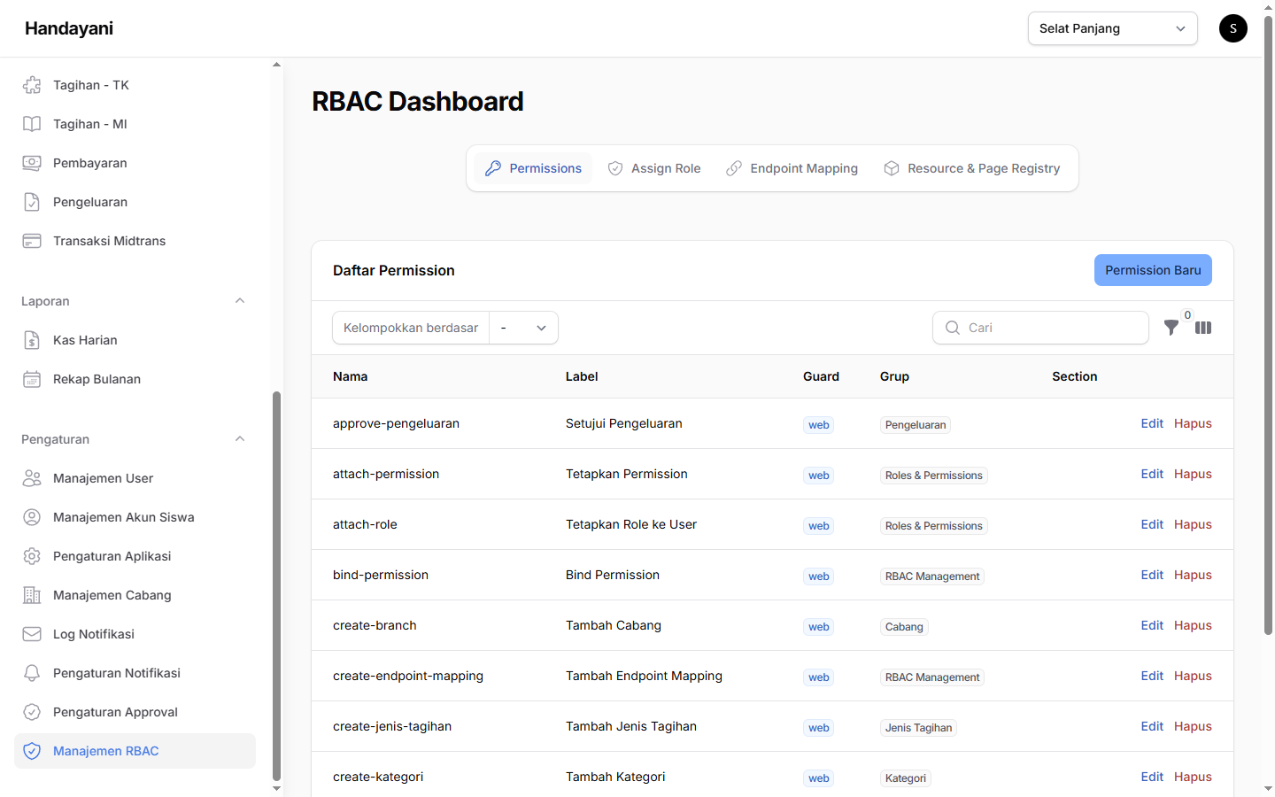
DEMO PROGRAM 01
Kontrol Akses Berbasis Peran
Lima peran dengan 103 izin akses, dikelola langsung dari antarmuka tanpa mengubah kode
1
Peran dan izin
Lima peran, 103 izin akses yang dapat dicentang per peran.
2
Pemetaan halaman
Setiap halaman dan endpoint dipetakan ke izin di basis data.
3
Diperiksa di server
Pemeriksaan izin berjalan pada setiap permintaan, bukan hanya di antarmuka.
Notes:
Ini halaman Manajemen RBAC. Lima peran dengan 103 izin akses. Yang perlu ditekankan: pemetaan izin terhadap halaman dan endpoint disimpan di basis data, jadi bisa diubah lewat antarmuka tanpa menyentuh kode. Pemeriksaan izin berlapis, di sisi server pada setiap permintaan.

Slide 10
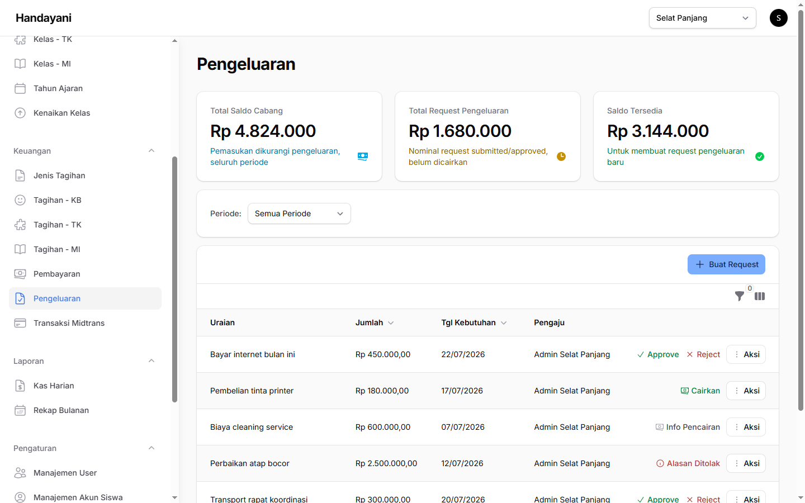
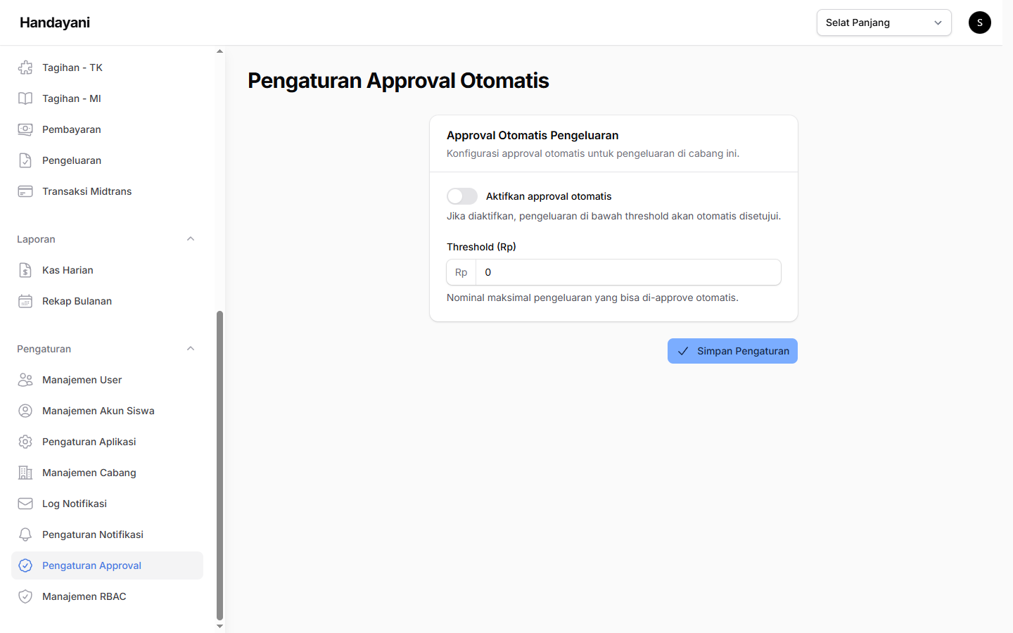
DEMO PROGRAM 02
Alur Persetujuan Pengeluaran
Status bertahap dari pengajuan sampai pencairan, dengan persetujuan otomatis per cabang
Daftar pengajuan pengeluaran beserta statusnya
Pengaturan ambang persetujuan otomatis per cabang
Pengeluaran berstatus belum disetujui tidak dihitung dalam laporan keuangan sampai statusnya diubah oleh pengguna yang berwenang.
Notes:
Pengeluaran tidak langsung masuk laporan keuangan. Statusnya bertahap: diajukan, disetujui atau ditolak, lalu dicairkan. Hanya yang sudah disetujui yang dihitung. Untuk pengeluaran rutin bernilai kecil ada ambang persetujuan otomatis per cabang supaya operasional harian tidak terhambat.

Slide 11
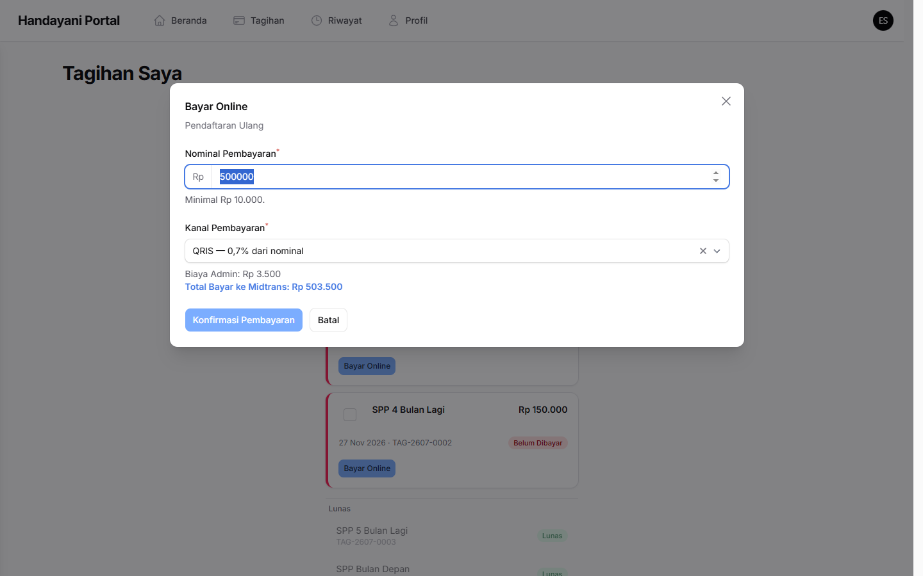
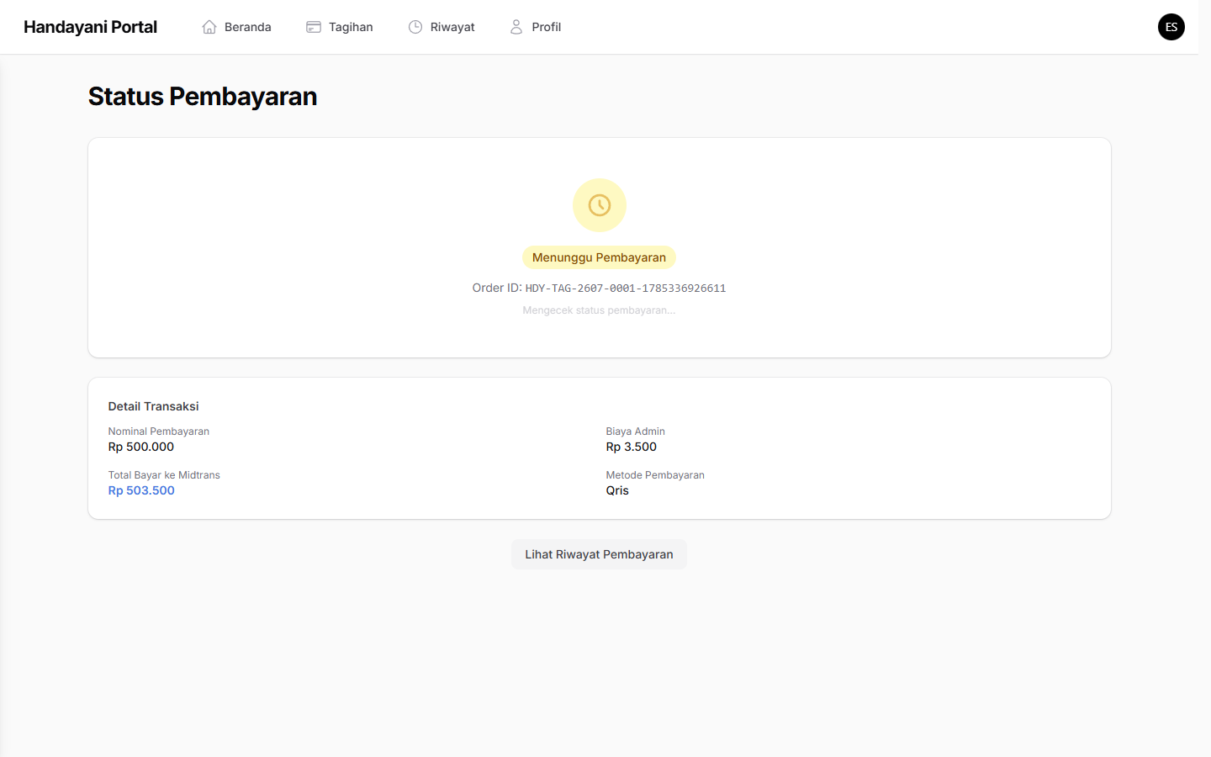
DEMO PROGRAM 03
Pembayaran Daring Midtrans
Snap dengan beberapa kanal, pelunasan banyak tagihan sekaligus, status diperbarui via webhook
Antarmuka Snap Midtrans dengan pilihan kanal pembayaran
Status pembayaran diperbarui otomatis di portal siswa
Biaya administrasi dihitung sesuai kanal yang dipilih, dan kwitansi digital dikirim otomatis ke surel setelah pembayaran berhasil.
Notes:
Wali siswa membayar lewat Snap Midtrans dengan beberapa kanal, termasuk QRIS dan virtual account. Beberapa tagihan bisa dilunasi sekaligus dalam satu transaksi. Setelah pembayaran berhasil, Midtrans mengirim webhook yang tanda tangannya diverifikasi sistem, lalu status tagihan diperbarui otomatis dan kwitansi dikirim ke surel.

Slide 12
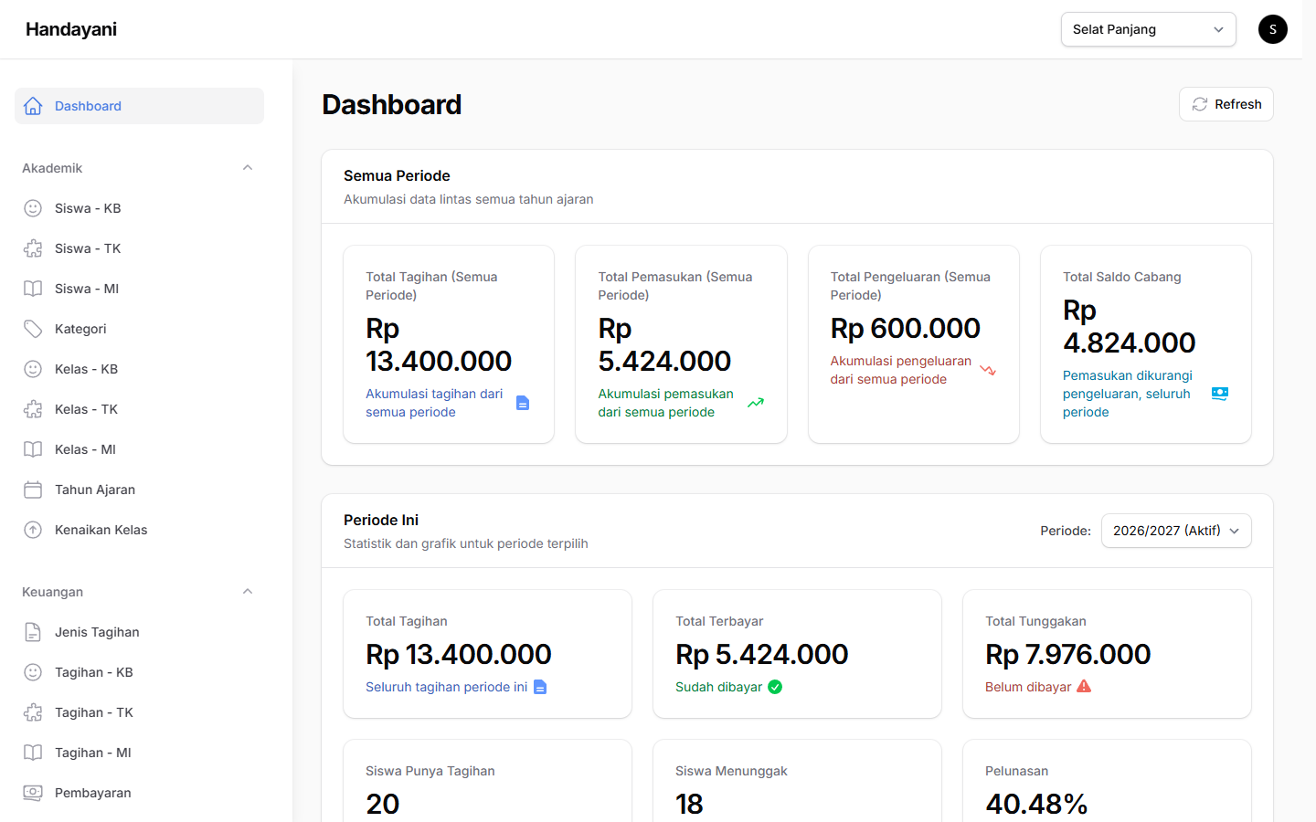
DEMO PROGRAM 04
Dashboard Monitoring Keuangan
Kartu ringkasan, grafik tren, dan daftar tunggakan dalam satu tampilan
1
Kartu ringkasan
Pemasukan, pengeluaran, dan status pembayaran SPP.
2
Grafik tren
Empat jenis grafik untuk memantau pergerakan keuangan.
3
Daftar tunggakan
Siswa dengan tagihan belum lunas langsung terlihat.
Notes:
Dashboard menjawab kebutuhan pemantauan yang sebelumnya tidak ada. Kartu ringkasan di atas, grafik tren, dan daftar tunggakan. Pengelola bisa melihat kondisi keuangan sewaktu-waktu tanpa menyusun laporan manual.

Slide 13
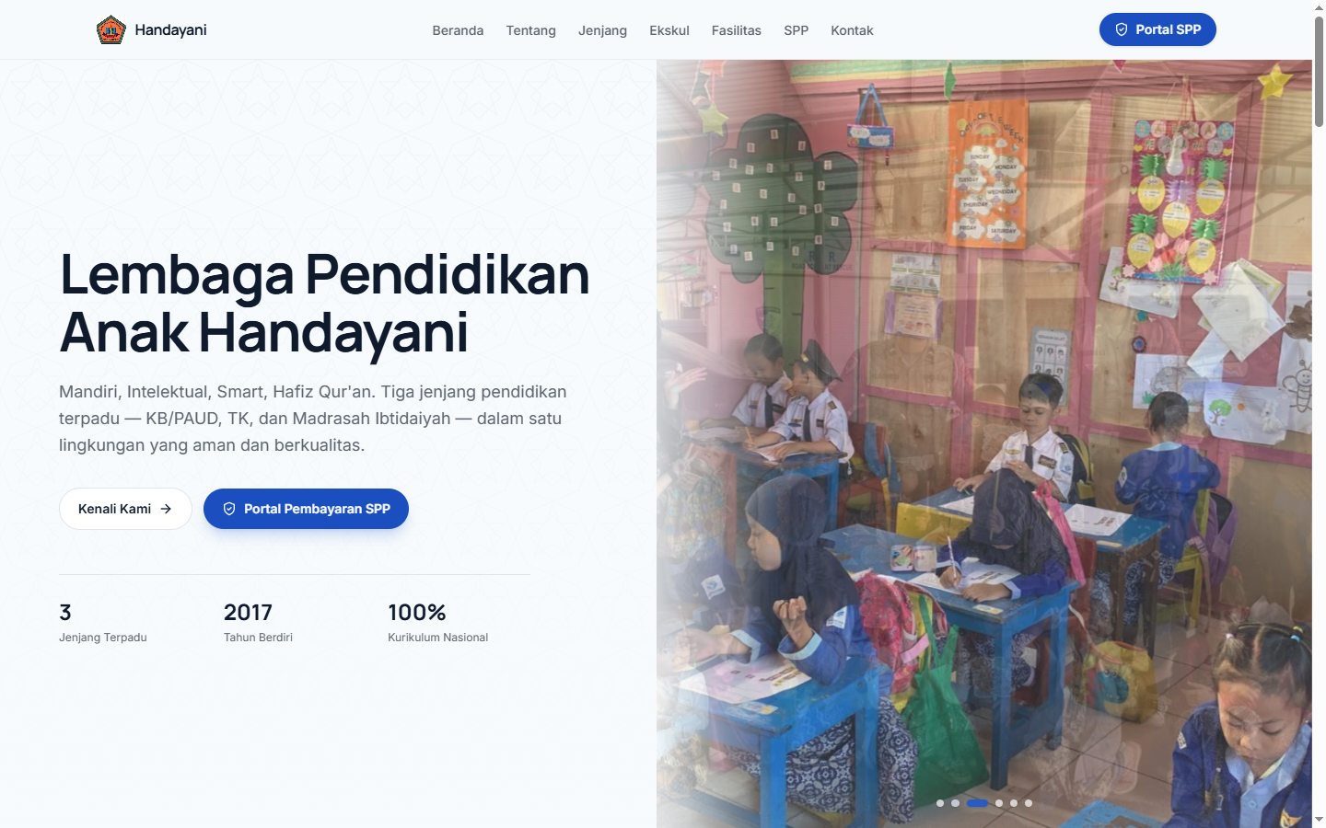
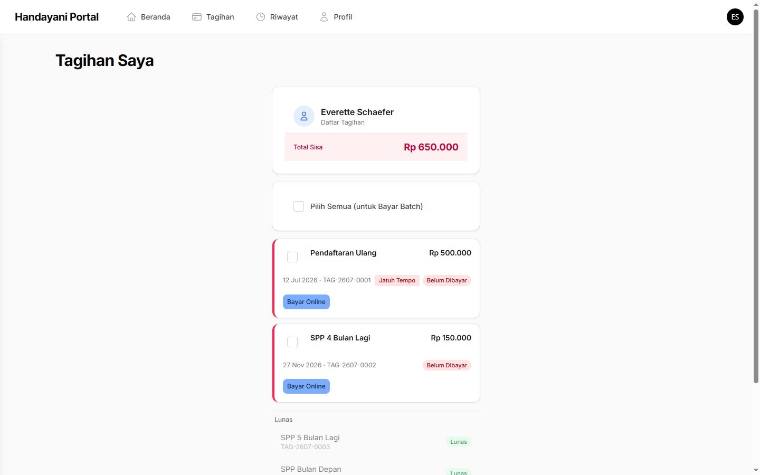
DEMO PROGRAM 05
Halaman Publik dan Portal Siswa
Wajah lembaga di internet sekaligus pintu masuk layanan pembayaran daring
Halaman informasi publik lembaga
Portal siswa: daftar tagihan dan pembayaran
Akun siswa dibuatkan oleh pengelola, dilengkapi verifikasi surel, pemulihan kata sandi, dan pengaturan preferensi notifikasi.
Notes:
Halaman informasi publik memuat profil, informasi, dan lokasi lembaga, sekaligus jadi pintu masuk menuju portal. Di portal, siswa atau wali melihat daftar tagihan, memilih tagihan yang akan dibayar, dan menelusuri riwayat pembayarannya.

Slide 14
Hasil Pengujian
Black Box Testing manual terhadap seluruh skenario, dilengkapi pengujian otomatis
102
kasus uji
100%
berstatus PASS
Tanpa satu pun
kasus gagal (FAIL)
Notes:
Seluruh skenario pada BAB III dijabarkan menjadi 102 kasus uji, mencakup delapan kelompok fitur. Hasilnya seluruh kasus berstatus PASS, tingkat keberhasilan 100 persen, tanpa satu pun kasus gagal. Kelompok terbesar adalah approval dan notifikasi dengan 19 kasus uji.

Slide 15
Kesimpulan
1
Sistem terbangun
2
RBAC diterapkan
Dua aplikasi terhubung REST API dengan satu basis data. Tagihan, pembayaran, dan pengeluaran terkumpul dalam satu sistem.
Lima peran dan 103 izin akses, diperiksa di sisi server, pemetaannya dapat diubah tanpa mengubah kode.
3
Approval berjalan
4
Midtrans terintegrasi
Status bertahap dari pengajuan sampai pencairan, dengan persetujuan otomatis per cabang.
Terbukti berfungsi melalui transaksi nyata pada lingkungan sandbox, status diperbarui via webhook.
5
Fitur pendukung tersedia
6
Pengujian tuntas
Dashboard monitoring, empat jenis notifikasi surel, serta import dan export berbasis Excel.
102 kasus uji seluruhnya berstatus PASS, tingkat keberhasilan 100 persen.
Notes:
Seluruh lima tujuan tugas akhir tercapai. Keterbatasan yang saya catat terbuka di laporan: notifikasi baru lewat surel, cakupan masih satu lembaga, ada satu tabel sisa yang belum dibersihkan, dan sistem belum ditempatkan di peladen produksi.

Slide 16
Terima Kasih
Sesi tanya jawab dan masukan dari Bapak/Ibu penguji
Muhammad Fathurrahman Rizki Perdana · NIM 3202316079
D3 Teknik Informatika · Politeknik Negeri Pontianak · 2026
Notes:
Demikian pemaparan saya. Terima kasih atas perhatiannya, saya persilakan untuk pertanyaan dan masukan.

